Slide 1
웹 어플리케이션 개요 및 개발 환경 구축
Chapter
01
➜ 1.1_인터넷 서비스
➜ 1.2_프로토콜(Protocol)
➜ 1.3_IP와 DNS, Port 번호
➜ 1.4_HTTP(HyperText Transfer Protocol)의 개요
➜ 1.5_HTTP 클라이언트와 서버
➜ 1.6_웹 어플리케이션의 개요
➜ 1.7_웹 컴포넌트(Web Component)의 개요
➜ 1.8_웹 어플리케이션 개발 환경 구축

Slide 2
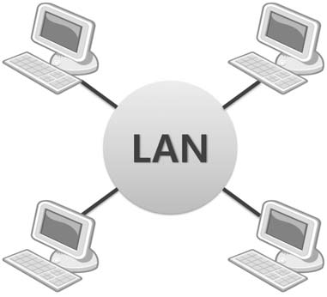
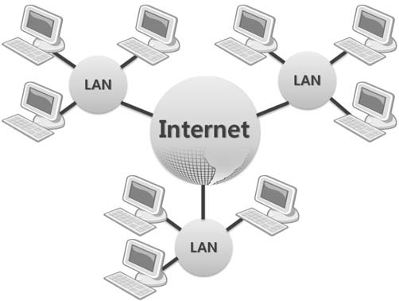
1.1 인터넷 서비스
인터넷의 정의를 내리면 ‘네트워크의 네트워크’
초창기의 네트워크는 특정 자원을 LAN(Local Area Network)을 통하여 소수의 사람들이 공유
네트워크가 전 세계적으로 확대되어 사용 → 인터넷(Internet)

Slide 3
1.2 프로토콜(Protocol) - 1
프로토콜이란 컴퓨터간의 원활한 통신을 위해서 필요한 통신규약
통신을 원하는 두 개체간에 무엇을, 어떻게, 언제 통신할 것인가를 서로 약속한 규약이다.
보다 쉽게, 그리고 정확하고 안전하게 서로의 의사를 확인하기 위해서 필요
1) Telnet 프로토콜
주로 유닉스 시스템의 네트워크로 연결된 원격 터미널에서 호스트의 쉘 모드로 접속 가능한 프로그램
원격지에서 호스트의 명령어 모드를 그대로 흉내 낼 수 있음
2) FTP 프로토콜
File Transfer Protocol로서 인터넷과 같은 광범위한 지역의 네트워크에서 각 네트워크 사이의 자료 교환을 목적으로 만든 프로토콜
파일 전송만을 위한 프로토콜

Slide 4
1.2 프로토콜(Protocol) - 2
3) SMTP 프로토콜
Simple Mail Transfer Protocol로서 단순한 메일 전송 프로토콜
일반적으로 인터넷 서비스 업체에서 SMTP 서버를 메일 송신 서버로 쓰고 POP 서버를 메일 수신 서버로 사용
4) POP 프로토콜
Post Office Protocol로서 메일의 수신을 위한 프로토콜
최근에는 POP3를 주로 사용
5) DHCP 프로토콜
Dynamic Host Control Protocol로서 서버가 동적으로 클라이언트나 터미널에게 IP를 부여하는 프로토콜
일반적으로 각 가정에서 인터넷 서비스를 사용할 때 주로 사용

Slide 5
1.2 프로토콜(Protocol) - 3
6) HTTP 프로토콜
HyperText Transfer Protocol로서 FTP와 비슷하게 서버로부터 클라이언트로 데이터를 전송하기 위한 프로토콜
HTML과 밀접한 관련이 있는 프로토콜
JSP/Servlet 프로그래밍 과정에서 사용되는 프로토콜
비지속성(Connectionless) 연결 방식으로 동작
클라이언트가 서버로 요청을 하고 응답을 받으면 연결을 유지하지 않고 즉시 연결을 끊는 방식
특정 시간에 동시 접속자가 증가하더라도 무리없이 서비스가 가능

Slide 6
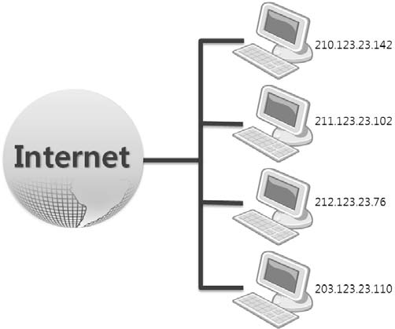
1.3 IP와 DNS, Port 번호 - 1
IP(Internet Protocol)
인터넷상의 한 컴퓨터에서 다른 컴퓨터로 데이터를 보내는 데 사용되는 프로토콜
인터넷상의 각 컴퓨터, 즉 호스트들은 다른 컴퓨터와 구별될 수 있도록 적어도 한 개 이상의 고유한 주소를 갖음
IP 주소를 사용하여 컴퓨터 식별이 가능
IPv4는 4자리의 최대 12자리의 번호로 구성
인터넷 주소의 수요를 충족시킬 수 없어서 IPv6가 등장

Slide 7
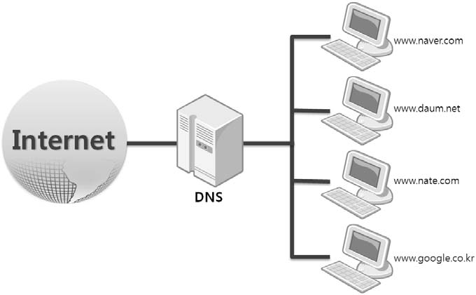
1.3 IP와 DNS, Port 번호 - 2
DNS(Domain Name System)
숫자체계의 IP 주소로는 사람들이 기억하기가 어렵기 때문에 쉽고 의미있게 이름 붙인 정보를 가진 시스템 및 서버를 의미
각 사이트가 운영하는 모든 호스트 서버는 고유한 IP 주소를 갖고 있기 때문에 사용자가 문자로 주소를 입력하면 DNS 서버를 통해서 호스트 서버가 인식할 수 있는 IP로 바뀌어 접속

Slide 8
1.3 IP와 DNS, Port 번호 - 3
Port 번호
하나의 컴퓨터에서 네트워크를 사용하는 프로그램이 여러 개가 동시에 실행되는 경우에 IP 주소만 이용해서는 특정 네트워크 프로그램에 접근할 수 없음
이런 상황에서 해당 프로그램을 구분할 수 있게 해주는 것이 포트
IP 번호가 아파트의 동이름이라면 Port 번호가 호수
HTTP 프로토콜의 기본 Port 번호는 80

Slide 9
1.4 HTTP(HyperText Transfer Protocol)의 개요 - 1
1.4.1 HyperText
하이퍼텍스트는 사용자의 선택에 따라서 관련된 문서로 옮겨갈 수 있도록 조직화된 정보를 의미
일반적으로 링크(Link) 또는 하이퍼링크(Hyperlink)라고 함
하이퍼텍스트는 W3(World Wide Web)의 주요기술로서 웹 브라우저를 통해 웹 서버에서 문서 및 웹 페이지 등의 정보 조각을 읽어 들여 모니터 화면에 출력하는 형태
사용자는 각 페이지에 있는 하이퍼링크를 따라 다른 문서로 이동하거나 그 페이지를 서비스하고 있는 서버로 정보를 전송 가능
1.4.2 웹(World Wide Web, WWW, W3)
인터넷에 연결된 컴퓨터들을 통해 사람들이 정보를 공유할 수 있는 전 세계적인 정보 공간을 의미
인터넷과 동일한 의미로 사용되지만 엄밀히 말해 서로 다른 개념
웹은 인터넷상에서 동작하는 하나의 서비스

Slide 10
1.4 HTTP(HyperText Transfer Protocol)의 개요 - 2
1.4.3 HTTP(HyperText Transfer Protocol)
웹상에서 정보를 주고받을 수 있는 프로토콜
주로 HTML 문서를 주고받는데 사용
기본적으로 80포트 번호를 사용
HTTP는 클라이언트와 서버 사이에 이루어지는 요청과 응답 프로토콜
클라이언트인 웹 브라우저에서 HTTP를 통하여 웹 서버로부터 웹 페이지를 요청하면 웹 서버는 이 요청에 응답하여 필요한 정보를 해당 클라이언트에게 응답 처리
HTTP는 클라이언트의 데이터 요청에 대한 응답 후 바로 연결을 해제
필요할 때마다 연결하고 데이터를 받자마자 바로 연결을 해제하는 방식이 HTTP의 메커니즘
지정된 시간 동안 많은 사용자가 특정 서버에 접속 가능

Slide 11
1.4 HTTP(HyperText Transfer Protocol)의 개요 - 3
1.4.4 웹 브라우저 및 웹 서버
웹 브라우저
웹 서버로부터 받은 HTML 문서나 파일을 출력하는 소프트웨어
종류 : 인터넷 익스플로러, 모질라 파이어폭스, 오페라, 사파리, 크롬 등
웹 서버로부터 웹 페이지를 가져오기 위해서 웹 서버가 사용하는 HTTP 프로토콜을 사용
HTTP를 이용해 웹 서버에 특정 정보를 전송하는 것도 가능
웹 서버
웹 브라우저를 이용하는 클라이언트로부터 HTTP 요청을 받아서 HTML 문서와 같은 웹 페이지를 전송해주는 서버
URL로 표현된 HTML 문서 및 각종 정보를 수신
종류 : 아파치(Apache) 및 IIS 등

Slide 12
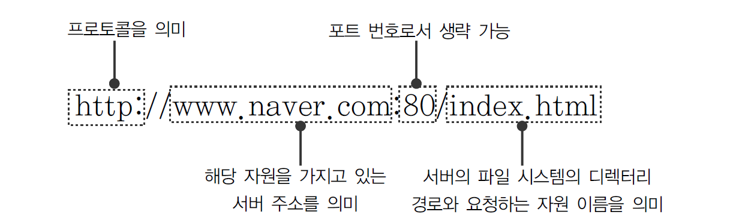
1.4 HTTP(HyperText Transfer Protocol)의 개요 - 4
1.4.5 URL(Uniform Resource Locator)
웹 서버가 인터넷상에 존재하는 자원(정보, 파일 등)을 검색하고 해석하는데 필요한 네트워크 서비스의 표현식
웹 브라우저 주소란에 다음과 같은 문법으로 입력
프로토콜://호스트 번호:포트 번호/경로/파일명

Slide 13
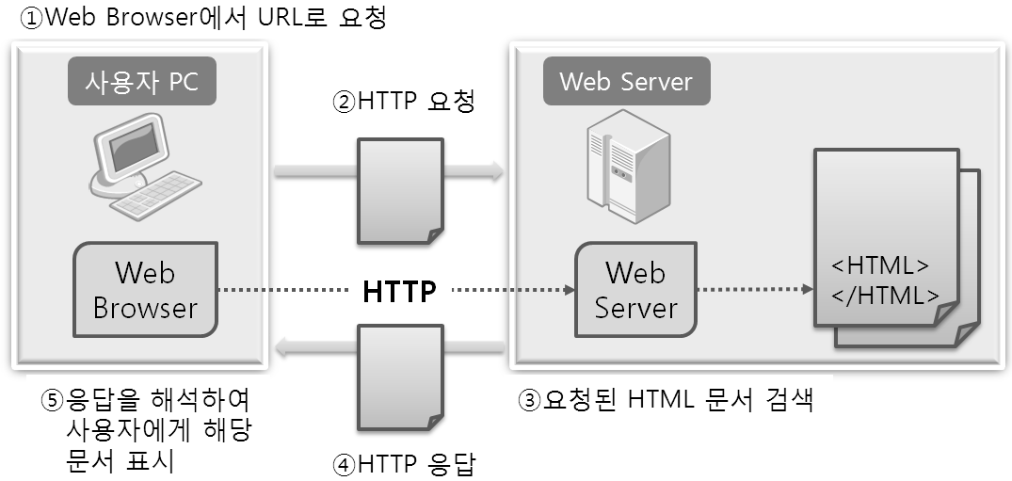
1.5 HTTP 클라이언트와 서버 - 1
1.5.1 Client와 Server 구조
① 클라이언트인 웹 브라우저에서 특정 URL로 요청
② 요청 라인, 헤더, 몸체로 구성된 요청이 발생
③ 웹 서버는 요청된 HTML 문서를 검색. 만약에 요청된 문서가 없으면 File Not Found에러(404 에러)가 발생.
④ 상태 라인, 헤더, 몸체로 구성된 응답이 처리
⑤ 웹 브라우저는 응답을 해석하여 사용자에게 응답 결과를 표시

Slide 14
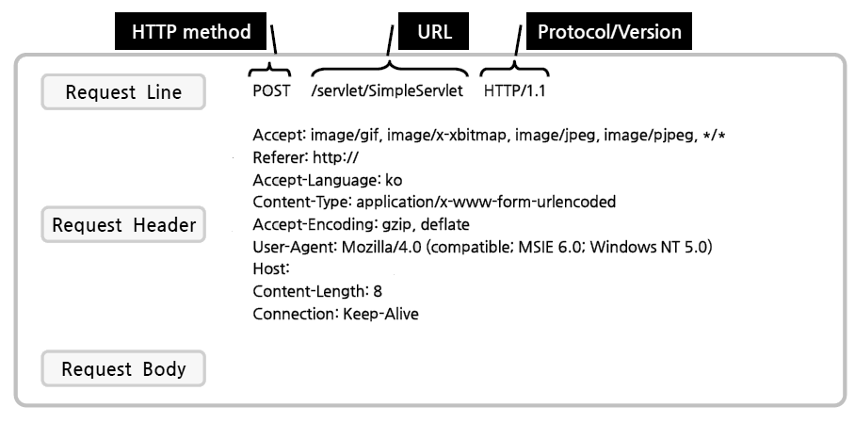
1.5 HTTP 클라이언트와 서버 - 2
1.5.2 HTTP Request
요청 라인(Request Line) : HTTP 메서드 방식 및 요청 URL과 프로토콜 정보를 갖음
요청 헤더(Request Header) : 웹 브라우저 정보, 언어, 인코딩 방식, 요청 서버 정보 등과 같은 추가 정보를 갖음
요청 본체(Request Body) : 요청에 필요한 내용을 갖는다. 일반적으로 HTML 폼 태그 안에 입력된 값들인 파라미터 정보를 의미

Slide 15
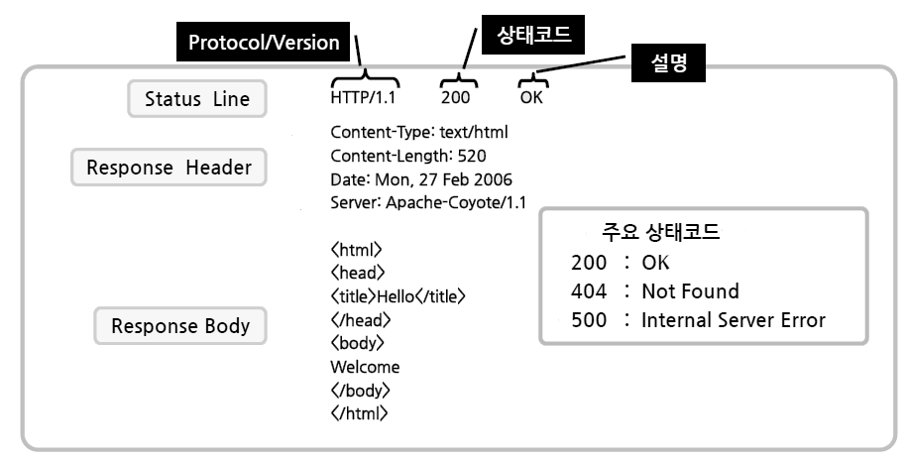
1.5 HTTP 클라이언트와 서버 - 3
1.5.3 HTTP Response
상태 라인(Status Line) : 응답 상태 코드 및 프로토콜 정보를 갖음
응답 헤더(Response Header) : 응답처리 날짜, 인코딩 방식, 요청 서버 정보 등과 같은 추가 정보를 갖음
응답 본체(Response Body) : 응답에 필요한 내용을 갖으며 일반적으로 HTML 문서

Slide 16
1.6 웹 어플리케이션의 개요 - 1
1.6.1 웹 어플리케이션 정의
웹상에서 웹 브라우저를 이용한 클라이언트와 HTML(정적 웹 컴포넌트), JSP/Servlet(동적 웹 컴포넌트) 같은 자원을 가진 웹 서버 간에 동적으로 요청/응답 처리하는 프로세싱을 의미
초창기의 웹은 정적인 특징을 갖는 HTML만으로 서비스가 가능했으나 점차 다양한 사용자들의 요구를 만족시키기에 매우 부족
정적인 특징이란, 이미 만들어진 HTML 문서는 요청 시점과 장소에 무관하게 항상 고정된 웹 페이지로 처리된다는 것
HTML과 같은 정적인 특징이 아닌, 사용자의 요청 시 동적으로 실행되어 원하는 결과 값을 응답 처리하는 새로운 방법이 필요 → CGI(Common Gateway Interface)

Slide 17
1.6 웹 어플리케이션의 개요 - 2
1.6.2 CGI(Common Gateway Interface)
CGI의 특징
정적인 HTML 문서 서비스의 한계를 극복 가능
서버 쪽에서 동적인 프로그래밍으로 실행되는 스크립트의 시초
일반적으로 Server-side 프로그래밍이라고 함
CGI 등장으로 인터넷 시장이 비약적으로 활성화
클라이언트의 요청만큼 서버에 프로세스가 생성되어 처리하기 때문에 서버 부하가 높아 질수 있음(JSP/Servlet는 Thread로 구현되어 있기 때문에 제외)
CGI 명세를 구현한 실제적인 동적 웹 컴포넌트로서 제작된 주요 기술
ASP(Active Server Page)
MS 계열로서 VisualBasic 언어를 기반으로 제작
장점 : 쉬운 문법과 MS 기술 등을 쉽게 사용 가능하기 때문에 초창기에 많이 사용
단점 : MS의 IIS 서버만을 사용할 수 있기 때문에 플랫폼에 의존적인 문제와 JSP와 비교해서 자원의 효율성이 떨어짐

Slide 18
1.6 웹 어플리케이션의 개요 - 3
PHP(Personal HyperText Preprocessor)
장점 : C 언어를 기반으로 제작되었으며 쉬운 문법과 빠른 속도 및 다양한 플랫폼, 무료로 사용 가능
단점 : Enterprise급 웹 개발 시에는 적용하기가 쉽지 않고 보안에 취약
JSP/Servlet
자바언어를 기반으로 제작되었기 때문에 객체지향적인 특징과 플랫폼에 독립적인 장점을 얻을수 있음
다른 CGI 프로그래밍과 비교해서 Thread 기반으로 구현되었기 때문에 다수의 사용자 처리에 적합
최근의 대부분의 웹 프로젝트는 JSP를 이용하여 개발

Slide 19
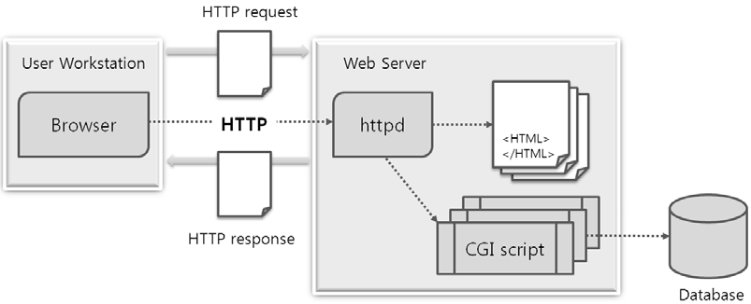
1.6 웹 어플리케이션의 개요 - 4
1.6.3 CGI vs JSP/Servlet
CGI는 다양한 언어로 작성이 가능하기 때문에 구현이 쉬움
서버 부하가 높아질 수 있으며 비 객체지향적이고 플랫폼에 의존적인 CGI도 있기 때문에 확장성이 떨어짐
JSP/Servlet는 성능이 좋고 확장성이 좋으며 객체지향적으로 프로그래밍이 가능하고 플랫폼에 독립적
CGI를 이용한 웹 어플리케이션의 구조

Slide 20
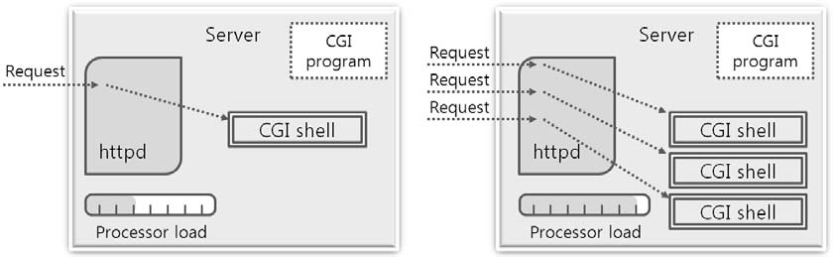
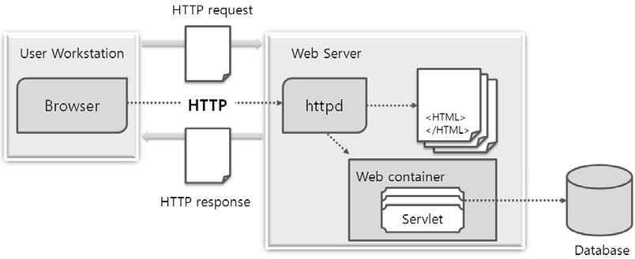
1.6 웹 어플리케이션의 개요 - 5
하나의 클라이언트와 여러 클라이언트 요청 시의 CGI 서버 구조
JSP/Servlet을 이용한 웹 어플리케이션의 구조

Slide 21
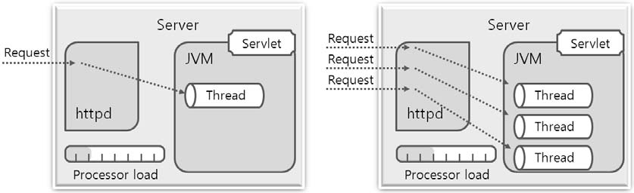
1.6 웹 어플리케이션의 개요 - 6
하나의 클라이언트와 여러 클라이언트 요청 시의 JSP/Servlet 서버 구조

Slide 22
1.7 웹 컴포넌트(Web Component)의 개요 - 1
1.7.1 웹 컴포넌트의 이해와 종류
웹 어플리케이션 개발 시 사용되는 HTML, JSP, Servlet 및 이미지 파일
똑같은 페이지는 HTML인 정적 컴포넌트로 작성,
변경되는 페이지 및 데이터베이스 연동같은 프로그래밍이 필요한 페이지는 JSP/Servlet 같은 동적 컴포넌트로 작성
1) HTML 컴포넌트
파일 확장자는 .html로 작성되며 웹 브라우저에게 웹 페이지의 구조와 내용을 전달할 목적으로 작성
태그로 구성되어 있으며 브라우저는 HTML을 읽으면서 텍스트 주위에 있는 모든 태그들을 해석
태그는 작성한 텍스트의 구조와 의미에 대해 브라우저에게 알려주는 역할 수행
<html>
<head>
<title>HTML 타이틀입니다.</title>
</head>
<body>
<h1>이곳은 제목입니다.</h1>
<p>이곳은 문단입니다.</p>
</body>
</html>

Slide 23
1.7 웹 컴포넌트(Web Component)의 개요 - 2
2) JSP 컴포넌트
파일 확장자는 .jsp로 작성되며 동적인 웹 페이지를 작성하기 위한 컴포넌트
정적인 HTML 태그와 동적인 JSP 태그가 혼합된 구조
JSP 태그 안에 자바 코드를 삽입하여 자바 프로그래밍으로 실행
JSP는 자바를 실행 시킬 수 있는 웹 컨테이너라는 특별한 환경에서 동작
Model 1 Architecture
JSP만을 사용하여 웹 어플리케이션을 개발하는 모델 방법
발이 비교적 쉽기 때문에 경량의 웹 사이트 개발시 주로 사용
화면을 구현하는 코드(Presentation Logic)와 자바 프로그래밍 코드(Business Logic)가 혼합된 형태이기 때문에 유지 보수가 어려우며 확장성이 떨어짐
HTML 코드를 사용하기 쉽기 때문에 usiness Logic 보다는 Presentation Logic 처리에 적합
<%@ page contentType="text/html; charset=EUC-KR" %>
<html>
<head>
<title>JSP 타이틀입니다.</title>
</head>
<body>
<%
String name = "홍길동";
%>
이름은<%= name %>
</body>
</html>

Slide 24
1.7 웹 컴포넌트(Web Component)의 개요 - 3
3) Servlet 컴포넌트
파일 확장자는 .java로 작성되며 동적인 웹 페이지를 작성하기 위한 컴포넌트
JSP와는 다르게 모든 코드가 자바 코드로 구성되며 웹 컨테이너가 필요
Model 2 Architecture
서블릿과 JSP를 모듈화하여 개발하는 모델 방법
일반적으로 MVC 패턴이라고 알려진 모델 방법론으로서, 서블릿은 Business Logic 처리를 담당하고 JSP는 Presentation Logic 처리를 담당
1.7.2 웹 컨테이너(Web Container)
JSP와 Servlet 컴포넌트를 관리하는 역할을 담당
웹 컴포넌트는 Java SE 환경처럼 main 메서드 역할을 담당하는 시작점(starting point)이 없으며, 단지 이벤트 방식처럼 동작
이벤트는 웹 브라우저를 통해서 사용자가 웹 서버에 요청을 보내는 상황을 의미
클라이언트 요청에 의해서 웹 컴포넌트들을 생성하고 제거하는 작업을 웹 컨테이너가 담당
대표적인 웹 컨테이너로 아파치그룹의 Tomcat 및 resin 등이 있으며 일반적으로 Tomcat 컨테이너를 가장 많이 사용

Slide 25
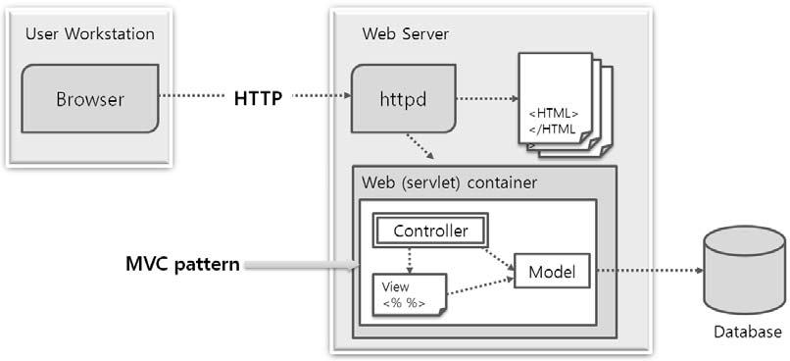
1.7 웹 컴포넌트(Web Component)의 개요 - 4
1.7.3 Model 2 Architecture(MVC 패턴)
Servlet과 JSP를 각 역할에 맞게 모듈화하여 개발하는 웹 어플리케이션 개발 방법론
모듈화하는 방법을 사용하기 때문에 개발 초기에는 복잡하고 어렵지만 유지 보수가 향상되며 표준 프레임워크인 Spring도 MVC 기반으로 구성
Model 2 Architecture인 MVC 패턴의 구조도

Slide 26
1.7 웹 컴포넌트(Web Component)의 개요 - 5
Model
웹 어플리케이션의 Business Logic을 담당하는 모듈로서 일반 자바 클래스로 구현
데이터베이스 연동 시 필요한 DAO,DTO 클래스 파일들에 해당
View
사용자와의 직접적인 화면 구성을 담당하는 모듈로서 JSP로 구현
Model의 데이터를 HTML로 보여주거나, 사용자가 입력하는 화면 구성을 담당
Controller
Model과 View는 논리적으로 밀접한 관련을 갖지만, 물리적으로는 관련이 없음
서로간의 의존성을 감소시킴으로써 유지 보수를 쉽게 할 목적으로 분리시켜 작업이 이루어짐
Model과 View를 관리하는 역할의 Controller가 필요하며, Servlet로 구현
Controller는 여러 개의 Model 클래스 파일과 여러 개의 View들 중에서 적절하게 선택하여 실행시키는 핵심 역할을 담당

Slide 27
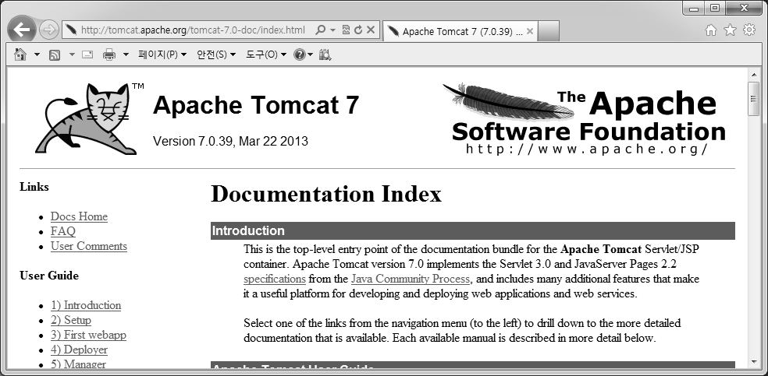
1.7 웹 컴포넌트(Web Component)의 개요 - 6
1.7.4 JSP 및 Servlet 스펙 버전
현재 JSP 2.2와 Servlet 3.0이 가장 최신 스펙이고, 이 스펙에 맞추어진 웹 컴포넌트를 관리하는 톰캣의 최신 컨테이너는 Tomcat 7.X
http://tomcat.apache.org/tomcat-7.0-doc/index.html

Slide 28
1.7 웹 컴포넌트(Web Component)의 개요 - 7
이전 버전의 스펙과 비교
가장 큰 특징은 어노테이션 설정이라고 할 수 있으며 JDK 5.X부터 추가된 기능
XML 파일 등을 이용하여 환경 설정 및 추가 정보를 등록하는 방법 대신에 자바 코드에 직접 설정하는 기술이며 ‘@’으로 시작
이전 버전에서는 웹 어플리케이션에서 필요한 주요 설정 작업들을 배치 지시자(Deployment Descriptor)라고 하는 web.xml 파일에 설정해서 사용
Servlet 3.0 부터는 @으로 시작하는 어노테이션을 직접 서블릿에 사용하여, web.xml 파일 없이 주요 설정 작업 처리 가능
설정 환경정보를 알기 위해서 web.xml 파일을 살펴보지 않고도 서블릿 코드만을 이용하여 설정 정보를 쉽게 파악할 수 있으며, 개발 작업도 훨씬 간편해 질수 있음

Slide 29
1.8 웹 어플리케이션 개발 환경 구축 - 1
웹 어플리케이션의 개발 환경 구축 작업 순서
① JDK 설치
② 이클립스 개발 툴 설치
③ 톰캣(웹 컨테이너) 설치
④ 이클립스와 톰캣 연동
⑤ 이클립스 글꼴 변경 및 소스 코드 라인 추가
1.8.1 JDK(Java Development Kit) 설치
자바 및 JSP/Servlet를 이용한 웹 어플리케이션 프로그램을 개발하기 위한 개발 툴킷
‘http://java.sun.com’에 접속하여 무료로 다운로드 가능
JDK와 JRE의 설치 경로 지정
1.8.2 이클립스 개발 툴 설치
‘http://www.eclipse.org’에 접속하여 무료로 다운로드 가능
Java EE Developers 다운로드
미러링 사이트 선택, 설치 경로 지정, 작업 공간 지정

Slide 30
1.8 웹 어플리케이션 개발 환경 구축 - 2
1.8.3 톰캣 (웹 컨테이너) 설치
‘http://tomcat.apache.org’에서 무료로 다운로드 받아서 설치
다운로드 경로 지정 후 압축 해제
1.8.4 이클립스와 톰캣 연동
이클립스를 실행
사용할 서버를 생성
톰캣의 홈 디렉터리를 지정
톰캣 컨테이너의 환경 설정
① Server Locations 설정
② webapps 경로(웹 컴포넌트 파일들을 저장할 주요 디렉터리) 설정
③ 개발자가 작성한 웹 어플케이션 설정 파일을 외부 XML 파일로 관리토록 설정
④ 톰캣 컨테이너가 기본으로 사용하는 Port 변경
서버 컨테이너를 구동시키기 위해서 Start 작업과 종료하기 위한 Stop 작업 수행

Slide 31
1.8 웹 어플리케이션 개발 환경 구축 - 3
1.8.5 이클립스 글꼴 변경 및 소스 코드 라인 추가
[Window] 메뉴의 [Preferences]에서 설정
General]-[Appearance]-[Colors and Fonts]를 선택
[Basic]-[Text Font]를 선택하고 오른쪽 상단의 [Edit] 버튼을 클릭하여 원하는 글꼴로 변경
소스 코드의 라인 번호 추가는 임의의 파일을 선택하고, 소스 코드의 왼쪽 회색 바에서 마우스 오른쪽 버튼을 클릭하여 바로 가기 메뉴에서 [Show Line Numbers]를 선택

